Slide 1
TRƯỜNG TIỂU HỌC NGỌC LÂM
TIẾNG VIỆT LỚP 1
Bài 1 : A a

Slide 2

Bài 1: A a
Nam và Hà ca hát.

Slide 3

a

Slide 4
Thư giãn

Slide 5


Slide 6
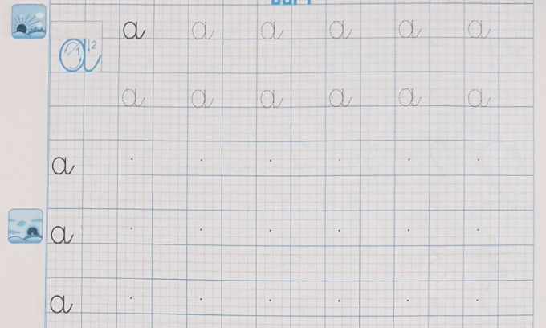

Slide 7




“A, diều của Nam bay lên rồi kìa!”

Slide 8

“A, thích quá!”

Slide 9
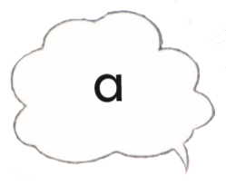





Slide 10

Chào hỏi

Slide 11


Slide 12

Tạm biệt các em!

